Slide 1



TRƯỜNG TIỂU HỌC ĐOÀN NGHIÊN
Chào mừng quý thầy
cô giáo về dự giờ
MÔN: TOÁN
LỚP 2A
Năm học: 2023-2024
*Giáo viên giảng dạy: Trương Thị Bích *

Slide 2
Thứ tư ngày 11 tháng 10 năm 2023
Toán
Khởi động

Slide 3



Trò Chơi Kéo Co

Slide 4
Cách chơi
Các em trả lời câu hỏi để giúp đội mình kéo thắng đội bạn.Mỗi câu trả lời đúng thắng 1 hiệp.
Trường hợp cả hai đội không trả lời đúng sẽ coi như hòa. Hiệp đó không tính vào số hiệp thắng.
Kết thúc trò chơi đội nào có số hiệp thắng nhiều hơn là đội chiến thắng.

Slide 5
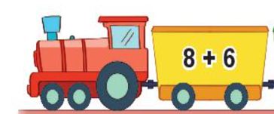


Câu Hỏi
15
14
13
12
11
10
9
8
7
6
5
4
3
2
1
0
A.14
C.12
B.13
D.16

Slide 6
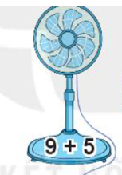
Câu Hỏi
15
14
13
12
11
10
9
8
7
6
5
4
3
2
1
0
A.13
C.12
B. 14
D.11

Slide 7
Câu Hỏi
15
12 - 3 =
14
13
12
11
10
9
8
7
6
5
4
3
2
1
0
A. 8
C. 9
B.11
D. 7

Slide 8
Câu Hỏi
15
13 - 7 =
14
13
12
11
10
9
8
7
6
5
4
3
2
1
0
A.10
C. 9
B. 8
D. 6

Slide 9

Thứ tư ngày 11 tháng 10 năm 2023
Toán
PHÉP TRỪ (qua 10) TRONG PHẠM VI 20
(Tiết 3)
Yêu cầu cần đạt:
Biết tính nhẩm phép trừ (qua 10) trong phạm vi 20;
Thực hiện được các phép trừ 14, 15 trừ đi một số;
Giải và trình bày được bài giải của bài toán có lời văn liên quan đến phép trừ( qua 10) trong phạm vi 20

Slide 10
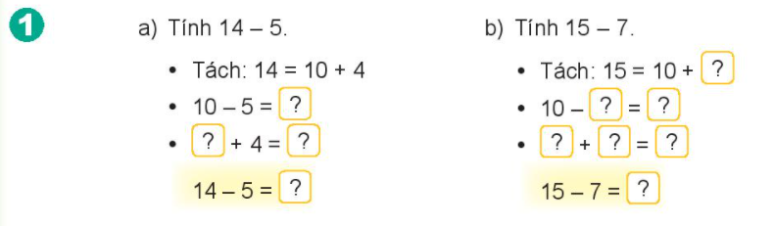
Thứ tư ngày 11 tháng 10 năm 2023
Toán
PHÉP TRỪ (qua 10) TRONG PHẠM VI 20
(Tiết 3)
5
5
7
3
5
9
3
5
8
9
8

Slide 11
Thứ tư ngày 11 tháng 10 năm 2023
Toán
PHÉP TRỪ (qua 10) TRONG PHẠM VI 20
(Tiết 3)
2
Tính nhẩm
15 – 5 = 15 – 6 = 15 – 7 =
15 – 8 = 15 – 9 = 15 – 10 =
10
9
8
7
6
5

Slide 12
Thứ tư ngày 11 tháng 10 năm 2023
Toán
PHÉP TRỪ (qua 10) TRONG PHẠM VI 20
(Tiết 3)
3. Số ?
- | 14 | 14 | 14 | 14 | 14
 | 5 | 6 | 7 | 8 | 9
9
8
7
6
5

Slide 13
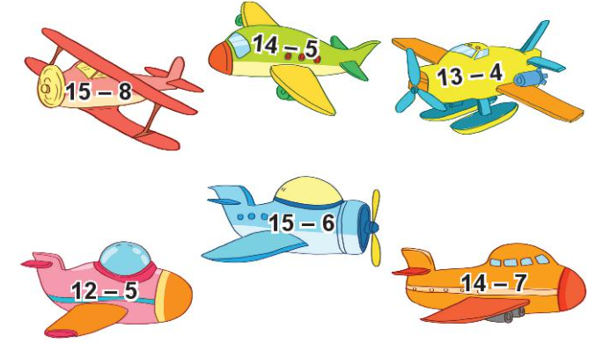
4
Những máy bay nào ghi phép trừ có hiệu bằng 7? Những máy bay nào ghi phép trừ có hiệu bằng 9?

Slide 14
4
Những máy bay nào ghi phép trừ có hiệu bằng 7? Những máy bay nào ghi phép trừ có hiệu bằng 9?

Slide 15
4
Những máy bay nào ghi phép trừ có hiệu bằng 7? Những máy bay nào ghi phép trừ có hiệu bằng 9?
Hiệu bằng 7
Hiệu bằng 9

Slide 16
Bà có 14 quả ổi, bà cho cháu 6 quả. Hỏi bà còn lại bao nhiêu quả ổi?
5

Tóm tắt
Có : 14 quả ổi
Cho : 6 quả ổi
Còn lại : ... quả ổi?

Slide 17
Bà có 14 quả ổi, bà cho cháu 6 quả. Hỏi bà còn lại bao nhiêu quả ổi?
5
Tóm tắt
Có : 14 quả ổi
Cho : 6 quả
Còn lại : ... quả?
Bài giải
Số quả ổi bà còn lại là:
14 – 6 = 8 (quả)
Đáp số: 8 quả ổi.

Slide 18
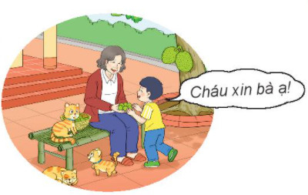

Slide 19

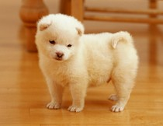

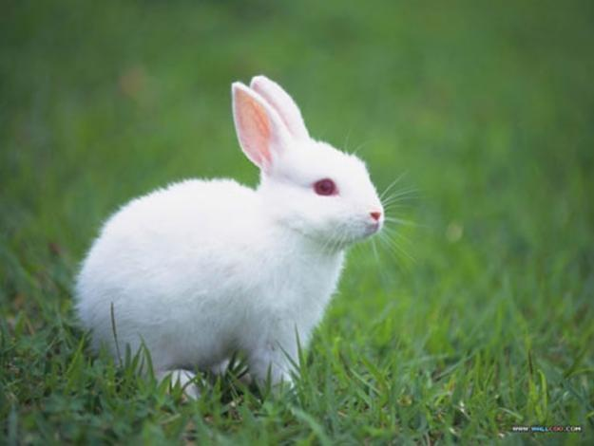
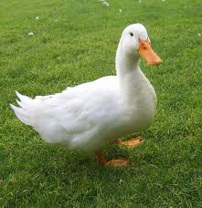
Trò chơi : Tìm nhà cho các con vật
14 - 5
15 - 10
15 - 8
14 - 7
15 - 9
5
7
9
6
7

Slide 20





Thứ tư ngày 11 tháng 10 năm 2023
Toán
PHÉP TRỪ (qua 10) TRONG PHẠM VI 20
(Tiết 3)
Củng cố - Dặn dò
1/ Chúng ta vừa học xong toán bài gì?
2/ Chuẩn bị bài luyện tập tiếp theo

Slide 21




KÍNH CHÚC CÁC CÔ SỨC KHỎE
HẠNH PHÚC VÀ THÀNH ĐẠT.

